Slide 1
物理光学
Physical Optics
第19讲、透镜的傅立叶变换特性
Lecture 19. Fourier Transforming Properties of Lenses
（and Gaussian Cavities）

Slide 2
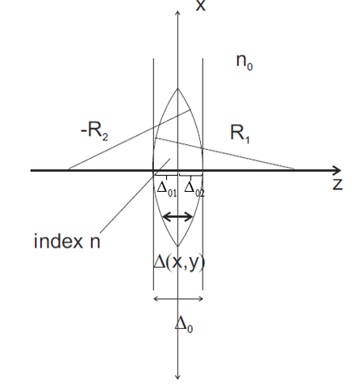
Lecture 19. Fourier Transforming Properties of Lenses and Gaussian Cavities
薄透镜的物理光学描述
考察一个双凸球面薄透镜：
透镜的聚光作用来源于不同空间位置的相位延迟。
（假设透镜足够薄，即刚入射和刚出射的光波场有相同的xy坐标）
注意R₂是负数
薄透镜的复透过率：
其中，n为透镜介质折射率，
为透镜厚度。

Slide 3
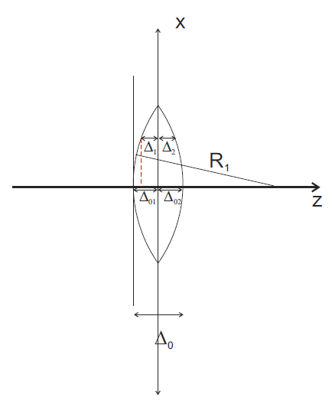
Lecture 19. Fourier Transforming Properties of Lenses and Gaussian Cavities
双凸球面薄透镜的厚度方程

Slide 4
Lecture 19. Fourier Transforming Properties of Lenses and Gaussian Cavities
双凸球面薄透镜的厚度方程
在傍轴近似条件下：

Slide 5
Lecture 19. Fourier Transforming Properties of Lenses and Gaussian Cavities
薄透镜的物理光学描述
相位延迟：
令：
>>>>>>>透镜焦距
：一般可忽略不写

Slide 6
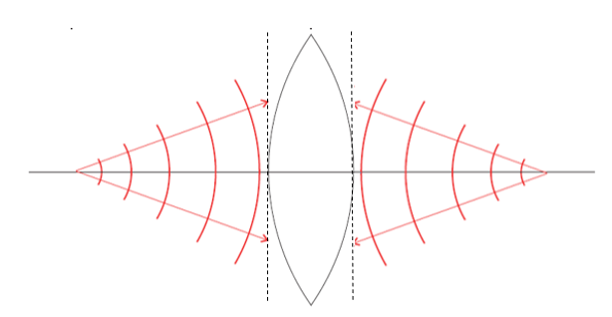
Lecture 19. Fourier Transforming Properties of Lenses and Gaussian Cavities
薄透镜对光场的作用
考察一个轴上点光源发出的球面波照射一个双凸球面薄透镜：

Slide 7
Lecture 19. Fourier Transforming Properties of Lenses and Gaussian Cavities
薄透镜对光场的作用
考察一个轴上点光源发出的球面波照射一个双凸球面薄透镜：
令：
则有：
注意 不是变量，
出射光场关键看：
二次抛物面相位因子
透镜的高斯成像公式：

Slide 8
Lecture 19. Fourier Transforming Properties of Lenses and Gaussian Cavities
薄透镜对光场的作用
考察一个轴上点光源发出的球面波照射一个双凸球面薄透镜：
若点光源位于透镜前焦面：
则球面波变成平面波。
若点光源位于透镜前无穷远：
则平面波变成球面波，在透镜后焦面聚焦。
若点光源位于透镜前2倍焦距处：
则透镜成等大实像。

Slide 9
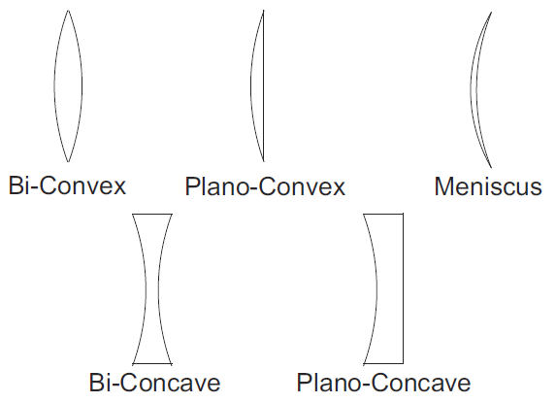
Lecture 19. Fourier Transforming Properties of Lenses and Gaussian Cavities
薄透镜对光场的作用
五种典型的薄透镜：
薄透镜焦距的正负号
决定其对光场的作用：

Slide 10
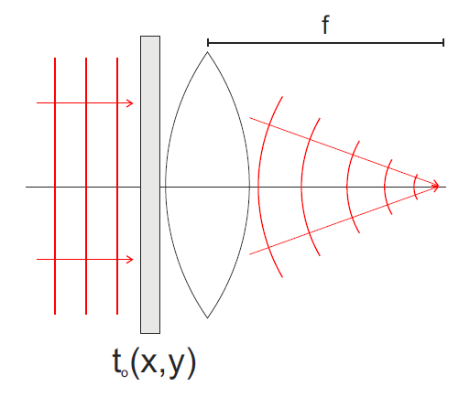
Lecture 19. Fourier Transforming Properties of Lenses and Gaussian Cavities
薄透镜对复振幅物体的成像过程
1、物体紧贴在的薄透镜前表面，用平面波垂直照射物体，在透镜后焦面成像：
后焦面的光场：
透镜后表面的光场开始自由空间衍射
经过焦距f之后，得到的菲涅尔衍射场

Slide 11
Lecture 19. Fourier Transforming Properties of Lenses and Gaussian Cavities
薄透镜对复振幅物体的成像过程
1、物体紧贴在的薄透镜前表面，用平面波垂直照射物体，在透镜后焦面成像：
注意：这不是一个标准的傅立叶变换关系，因为多了二次抛物面相位因子

Slide 12
Lecture 19. Fourier Transforming Properties of Lenses and Gaussian Cavities
薄透镜对复振幅物体的成像过程
1、物体紧贴在的薄透镜前表面，用平面波垂直照射物体，在透镜后焦面成像：
注意：
这不是一个标准的傅立叶变换关系，
因为多了二次抛物面相位因子，
但光强分布是和频谱的模的平方线性相关的。

Slide 13
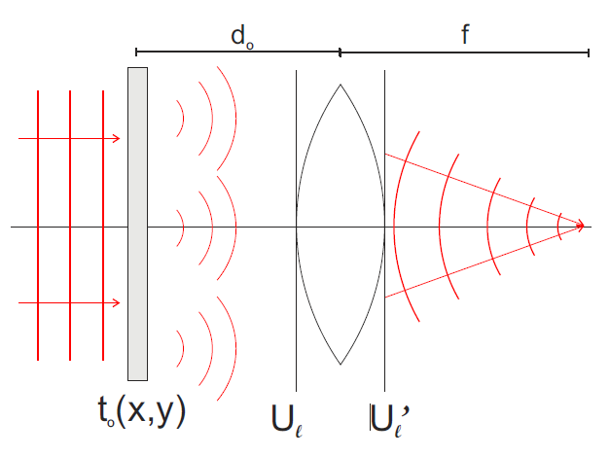
Lecture 19. Fourier Transforming Properties of Lenses and Gaussian Cavities
薄透镜对复振幅物体的成像过程
2、物体放在薄透镜前一段距离，用平面波垂直照射物体，在透镜后焦面成像：

Slide 14
Lecture 19. Fourier Transforming Properties of Lenses and Gaussian Cavities
薄透镜对复振幅物体的成像过程
2、物体放在薄透镜前一段距离，用平面波垂直照射物体，在透镜后焦面成像：

Slide 15
Lecture 19. Fourier Transforming Properties of Lenses and Gaussian Cavities
薄透镜对复振幅物体的成像过程
2、物体放在薄透镜前一段距离，用平面波垂直照射物体，在透镜后焦面成像：

Slide 16
Lecture 19. Fourier Transforming Properties of Lenses and Gaussian Cavities
薄透镜对复振幅物体的成像过程
2、物体放在薄透镜前一段距离，用平面波垂直照射物体，在透镜后焦面成像：
当物体放在薄透镜前焦面时：
注意：这是一个标准的傅立叶变换关系，代表了透镜的傅立叶变换性质。

Slide 17
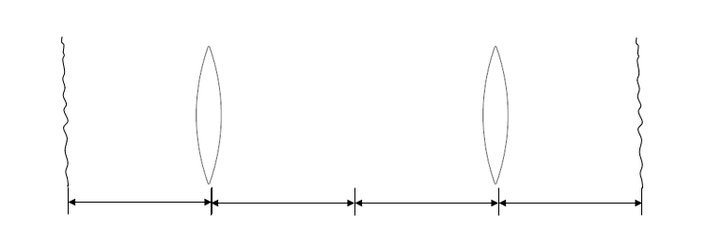
Lecture 19. Fourier Transforming Properties of Lenses and Gaussian Cavities
薄透镜的傅立叶变换性质
4f光学系统：最典型的频域传递函数光学调制系统。
频谱面插入滤波器

Slide 18
谢谢！

